Slide 1










NHIỆT LIỆT CHÀO MỪNG CÁC EM
ĐẾN VỚI BÀI HỌC MỚI

Slide 2




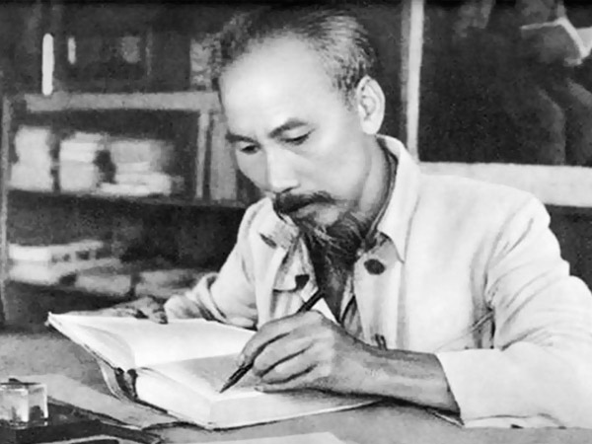
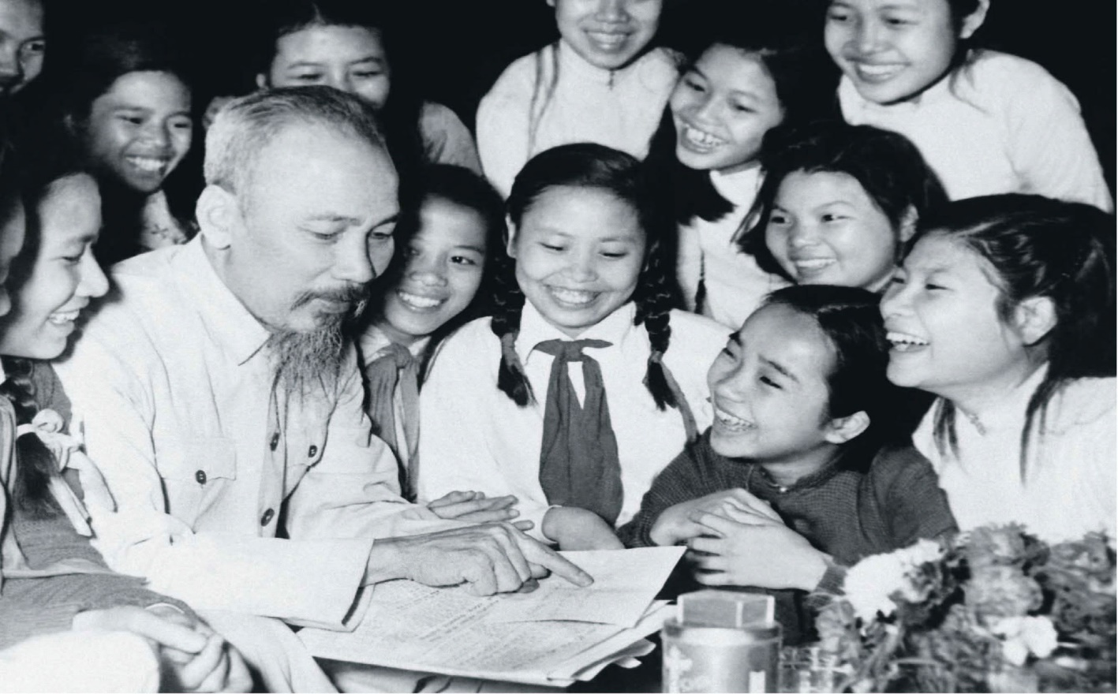
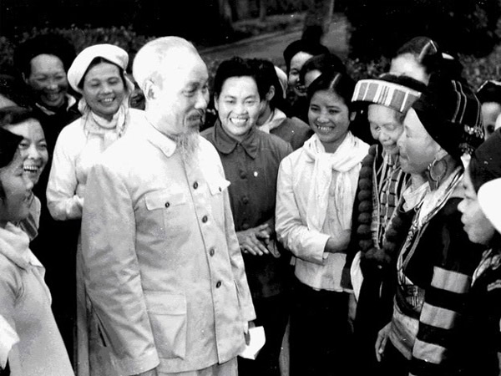
KHỞI ĐỘNG
Em hãy kể ngắn gọn một câu chuyện về Chủ tịch Hồ Chí Minh mà em được biết.

Slide 3




BÀI 8: RÈN LUYỆN THÂN THỂ
BÀI ĐỌC 2: Lời kêu gọi toàn dân tập thể dục

Slide 4





NỘI DUNG BÀI HỌC
1
2
3
LUYỆN ĐỌC THÀNH TIẾNG
LUYỆN
ĐỌC HIỂU
LUYỆN TẬP

Slide 5







LUYỆN ĐỌC THÀNH TIẾNG

Slide 6








Giọng đọc
Vui vẻ
Nhanh nhẹn
Tình cảm
Khỏe khoắn

Slide 7
Giải thích từ khó
Dân chủ
Bồi bổ
Bổn phận
Chế độ xã hội đảm bảo quyền làm chủ của người dân.
Làm cho khỏe mạnh hơn.
Việc phải làm.
Khí huyết
Lưu thông
Hơi sức và máu, tạo nên sức sống của con người.
Thông suốt, không bị ứ đọng.

Slide 8


Luyện đọc bài
Làm việc nhóm đôi
Lưu ý:
Đọc đúng những từ ngữ địa phương dễ phát âm sai.
Phân biệt các âm, vần, thanh dễ lẫn và viết đúng chính tả.
Lưu ý khi đọc các từ khó.

Slide 9

LUYỆN ĐỌC HIỂU

Slide 10






Làm việc nhóm đôi
Câu 1: Để góp phần làm cho cả nước khỏe mạnh, mỗi người dân nên làm gì?
Câu 2: Nếu mỗi người ngày nào cũng tập thể dục, thì có lợi ích gì?
Câu 3: Em hiểu “Cường dân nước thịnh” có nghĩa là gì?
Câu 4: Chủ tịch Hồ Chí Minh mong muốn điều gì?

Slide 11



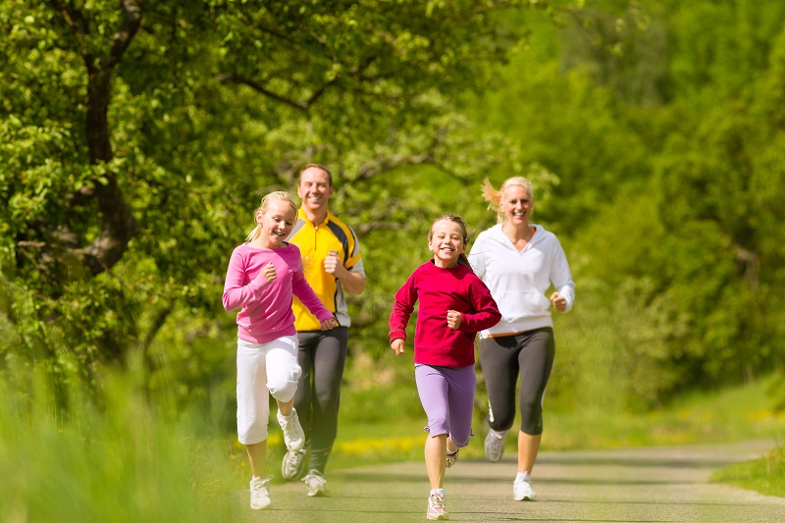


Để góp phần làm cho cả nước khỏe mạnh, mỗi người dân nên làm gì?
Mỗi người dân nên tập luyện thể dục, bồi bổ sức khỏe.

Slide 12



Nếu mỗi người ngày nào cũng tập thể dục, thì có lợi ích gì?
Khí huyết lưu thông, tinh thần đầy đủ.
Mỗi người đều mạnh khỏe, đất nước mạnh khỏe.

Slide 13



Em hiểu “Cường dân nước thịnh” có nghĩa là gì?
Có nghĩa là mỗi người dân mạnh khỏe thì đất nước giàu mạnh, phát triển.

Slide 14

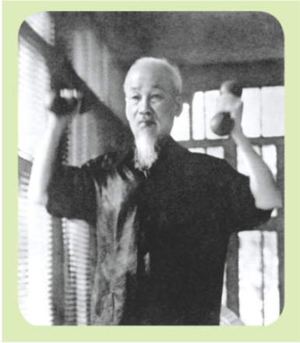

Chủ tịch Hồ Chí Minh mong muốn điều gì?
Chủ tịch Hồ Chí Minh mong muốn đồng bào ai cũng gắng tập thể dục.

Slide 15




Nội dung chính
Qua bài đọc, chúng ta hiểu Bác Hồ kêu gọi toàn dân tập thể dục để rèn luyện sức khỏe, xây dựng đất nước.

Slide 16

LUYỆN TẬP

Slide 17




1. Nhận biết câu cầu khiến
Câu “Tôi mong đồng bào ta ai cũng cố gắng tập thể dục” thuộc kiểu câu nào dưới đây? Chọn ý đúng:
a) Câu khiến (để nêu đề nghị)
b) Câu cảm (để bày tỏ cảm xúc)
c) Câu hỏi (để hỏi)

Slide 18

1. Nhận biết câu cầu khiến
Câu khiến được dùng để:
đề nghị hoặc yêu cầu.
khen, chê hoặc thể hiện cảm xúc.
hỏi

Slide 19

2. Tìm từ có nghĩa trái ngược nhau
Ghép từ ở cột A với từ ở cột B thành các cặp từ có nghĩa trái ngược nhau:
a) mạnh khỏe
1) thất bại
b) khó khăn
2) yếu ớt
c) thành công
3) thuận lợi

Slide 20
BÀI 8: RÈN LUYỆN THÂN THỂ
BÀI VIẾT 2: Làm đơn tham gia
câu lạc bộ thể thao

Slide 21


KHỞI ĐỘNG
Trả bài Góc sáng tạo tuần trước: Ý tưởng của em.

Slide 22
NỘI DUNG BÀI HỌC
1
2
3
CHUẨN BỊ (NÓI VỀ MỘT CÂU LẠC BỘ THỂ THAO MÀ EM BIẾT)
HOÀN THÀNH BẢN ĐĂNG KÍ THAM GIA CÂU LẠC BỘ THỂ THAO
GIỚI THIỆU SẢN PHẨM

Slide 23
CHUẨN BỊ (NÓI VỀ MỘT CÂU LẠC BỘ THỂ THAO MÀ EM BIẾT)

Slide 24




Làm việc nhóm đôi
Hãy nói về một câu lạc bộ thể thao mà em biết:
a) Đó là câu lạc bộ của trường hay của địa phương em?
b) Câu lạc bộ đó có những môn thể thao nào?
c) Em muốn chơi môn thể thao nào?
Các em hãy đóng vai “phóng viên” để “phỏng vấn” một số bạn trả lời các câu hỏi trên.

Slide 25

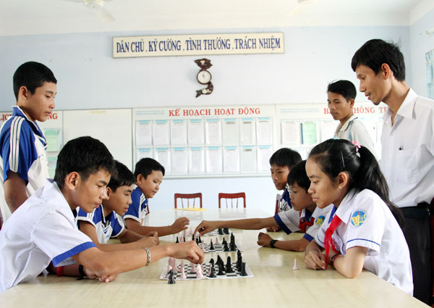

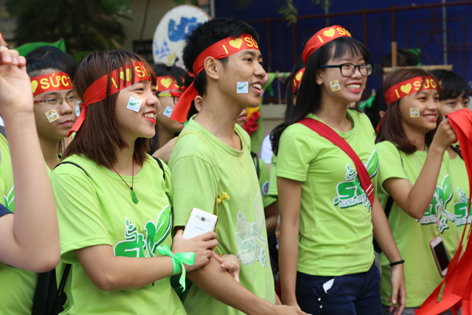
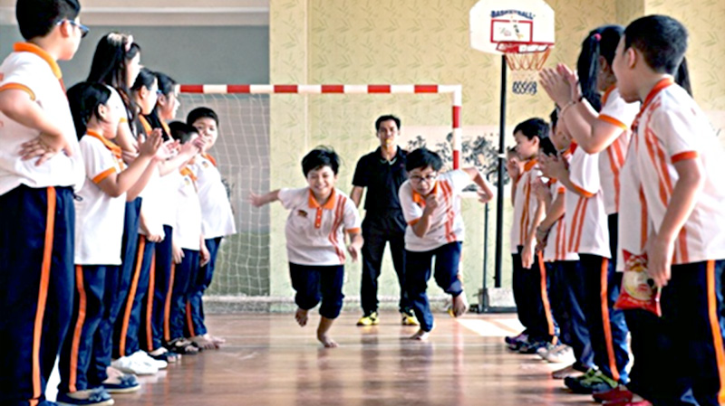

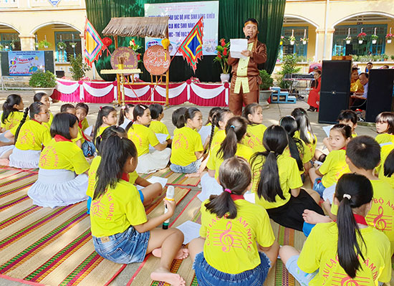
Gợi ý
Bạn sẽ giới thiệu câu lạc bộ thể thao của trường hay của địa phương bạn?
Tớ sẽ giới thiệu câu lạc bộ của trường mình.

Slide 26
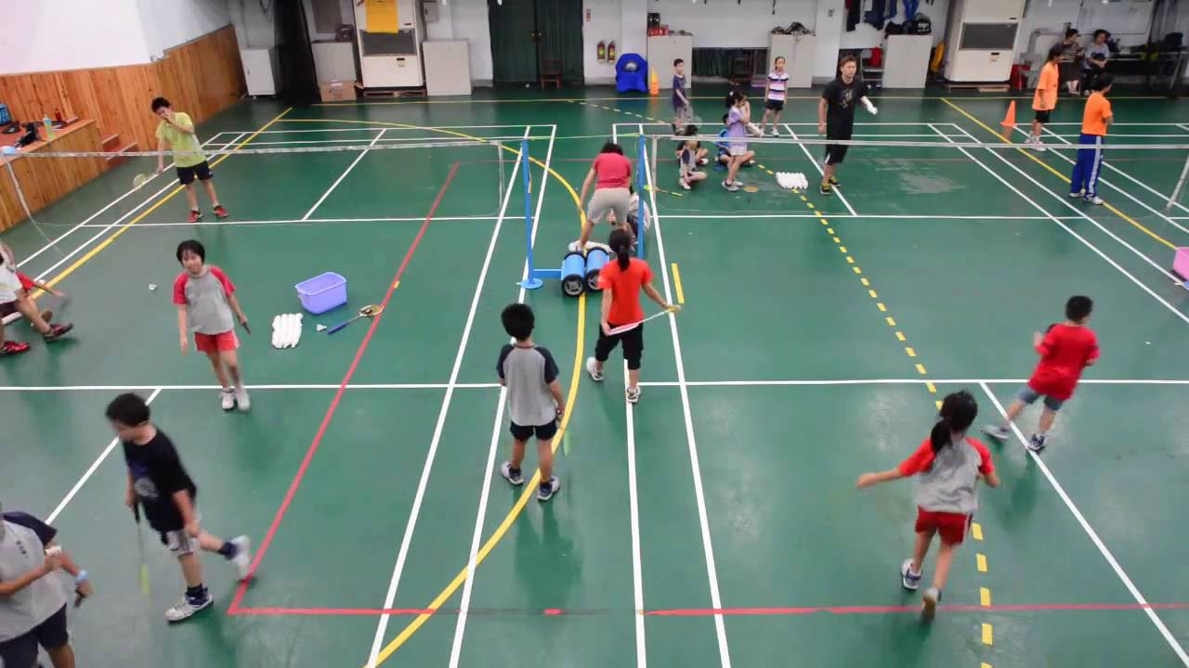
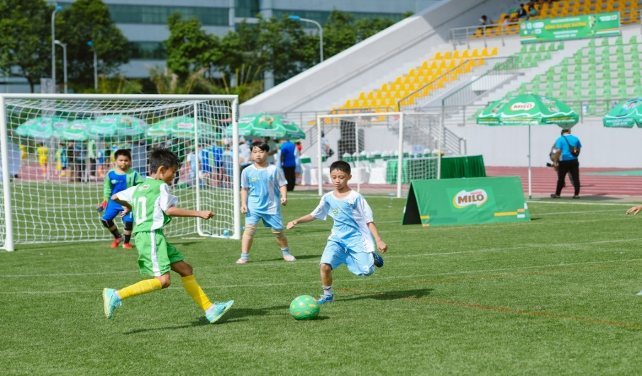

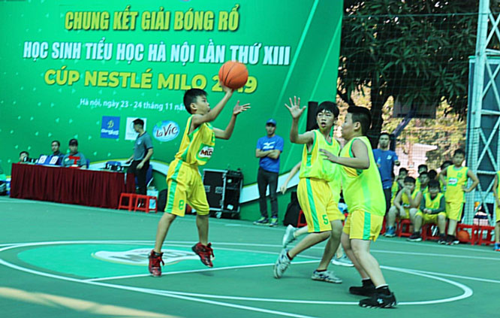
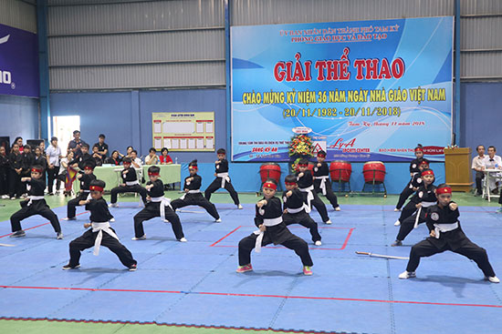
Gợi ý
Câu lạc bộ của trường có những môn thể thao nào?
Câu lạc bộ của trường có các môn cầu lông, bóng đá, bóng rổ, võ...

Slide 27
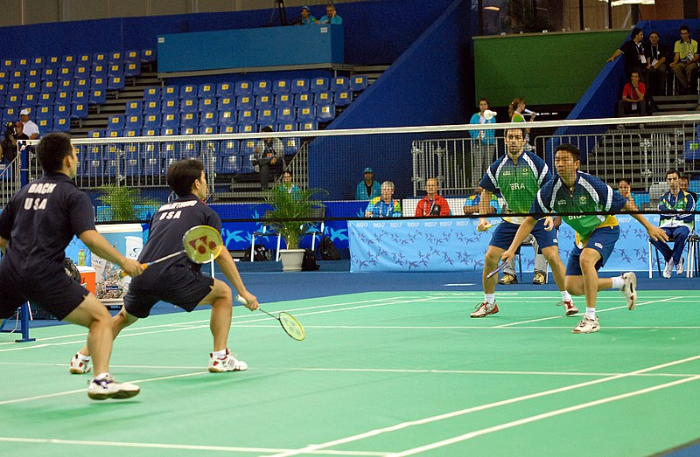

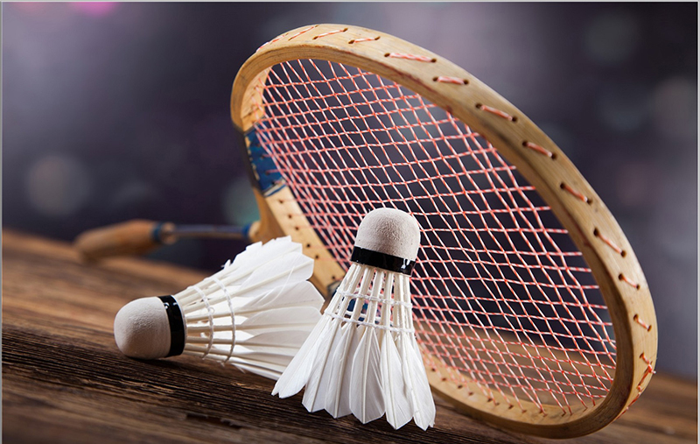

Gợi ý
Bạn muốn chơi môn thể thao nào?
Tớ muốn chơi cầu lông.

Slide 28
HOÀN THÀNH BẢN ĐĂNG KÍ THAM GIA CÂU LẠC BỘ THỂ THAO

Slide 29


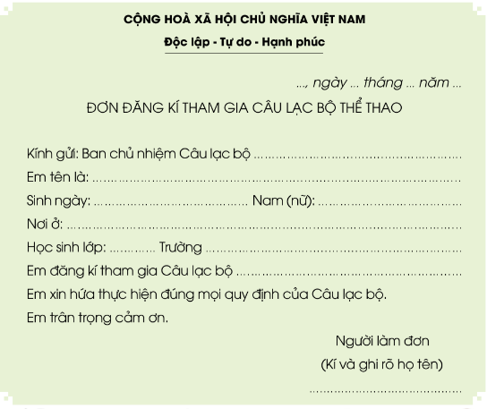




Chép mẫu đơn dưới đây vào vở và điền các nội dung cần thiết vào chỗ trống:

Slide 30
GIỚI THIỆU SẢN PHẨM

Slide 31


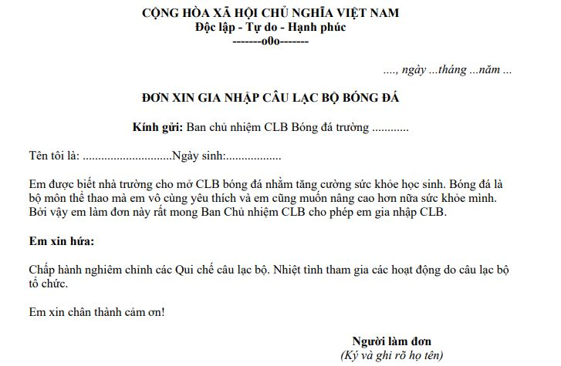
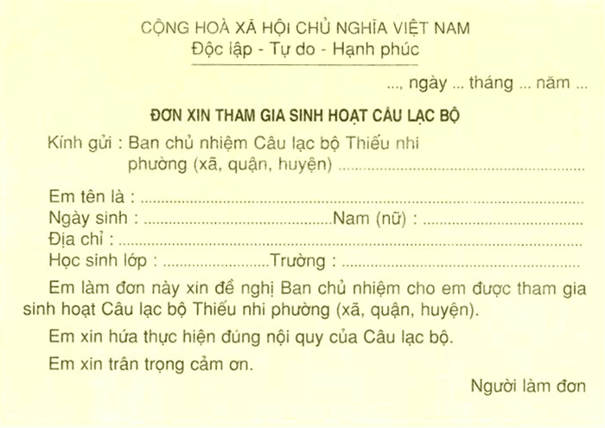

Một số em hãy đọc đơn của mình trước lớp
Một số mẫu đơn khác tham khảo

Slide 32



HƯỚNG DẪN VỀ NHÀ
  Đọc và soạn bài mới Bài đọc 3: Trong nắng chiều.
  Ôn tập lại nội dung
  bài học của ngày hôm nay.

Slide 33




CẢM ƠN CÁC EM ĐÃ LẮNG NGHE,
HẸN GẶP LẠI!

